Slide 1
មេរៀនរំឭកទី៥៧ ផ្ញើជើង ភ្ង ភ្ជ ភ្ញ ភ្ន ភ្ល
ភាសាខ្មែរ ថ្នាក់ទី២

Slide 2
រំឭក
គ្រែផ្ដៅ
ផ្អកត្រីផ្ទក់
ផ្គរលាន់
ព្យាយាម
ព្រានព្រៃ

Slide 3
ជើងព្យញ្ជនៈ
្ង
្ជ
្ញ
្ន
្ល

Slide 4
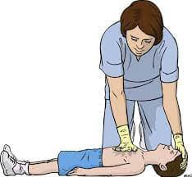
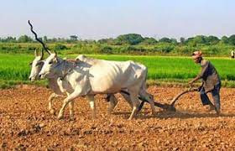
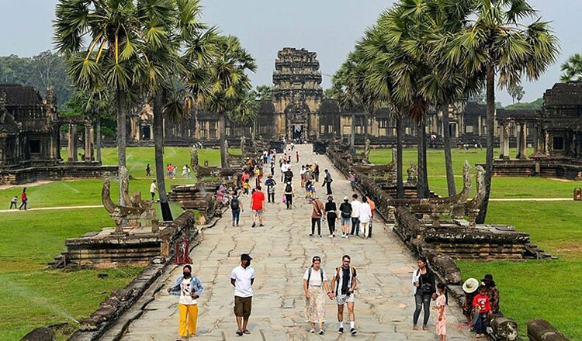
ភ្ង
ភ្ជ
ភ្ញ

Slide 5
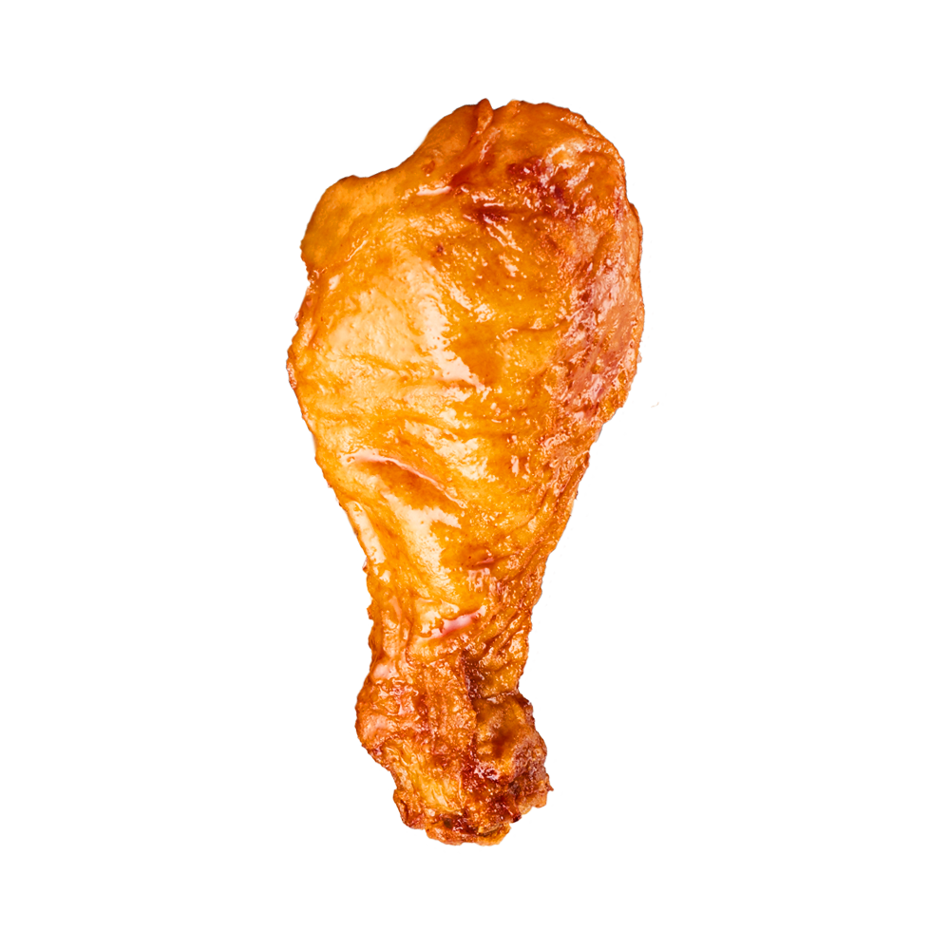
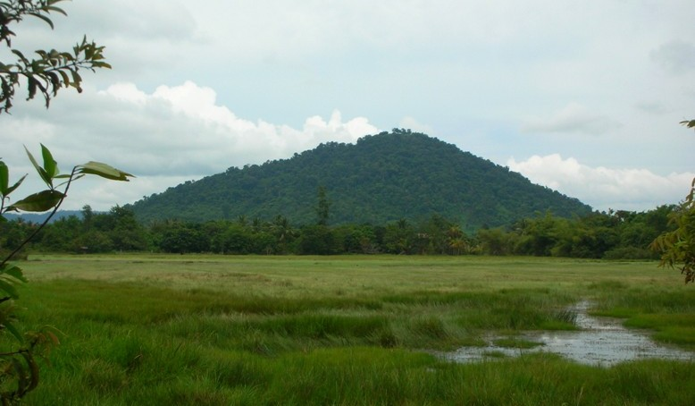
ភ្ន
ភ្ល

Slide 6
ព្យញ្ជនៈផ្ញើជើង
ភ្ង
ភ្ជ
ភ្ញ
ភ្ន
ភ្ល

Slide 7
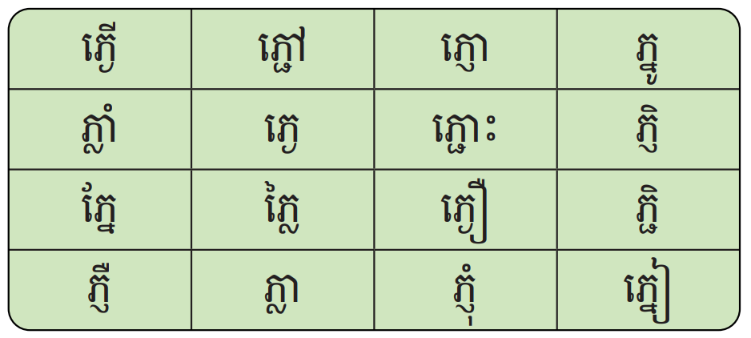
ការអានព្យាង្គ

Slide 8
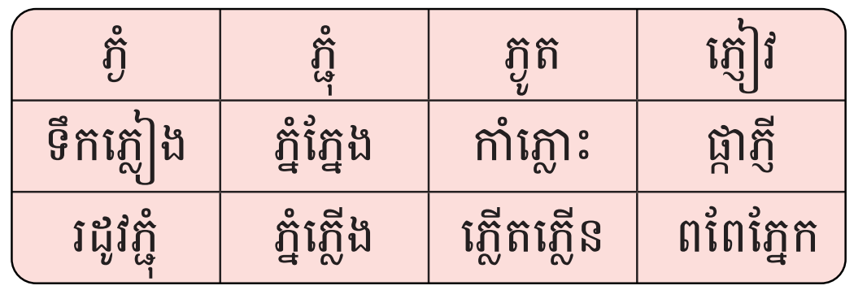
ការអានពាក្យ

Slide 9
ភ្នក
ភ្លើតភ្លើន
ពូសំភ្ញាក់ពីព្រលឹមទៅភ្ជួរដីក្បែរជើងភ្នំ។
ពូសំ/ភ្ញាក់/ពី/ព្រលឹម/ទៅ/ភ្ជួរ/ដី/ក្បែរ/ជើងភ្នំ។

Slide 10
ការអានល្បះ

Slide 11
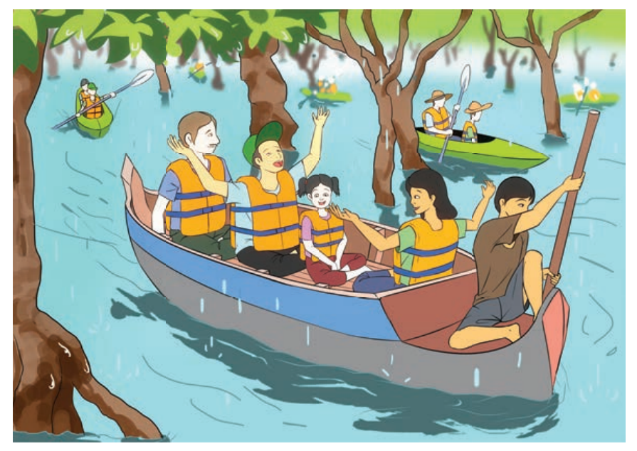
ការអានអត្ថបទខ្លី

Slide 13
ការសរសេរ
ភ្នក់ភ្លើង
ភ្ញីភ្លើង
ភ្នំពេញ
ភ្ញាក់ផ្អើល
រដូវភ្ជុំ
ភ្នក់ភ្លើងភ្លឺច្បាស់

